Slide 1
Hussards hongrois en France au XVIIIe siècle
Ferenc Tóth
Conseiller scientifique (HUN-REN BTK TTI) toth.ferenc@abtk.hu

Slide 2
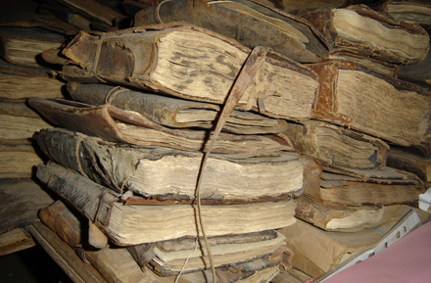
Les sources consultées
Service Historique de la Défense (Vincennes)
Archives Nationales
Archives de La Courneuve
CADN (Nantes)
Archives départementales
Autres archives

Slide 3
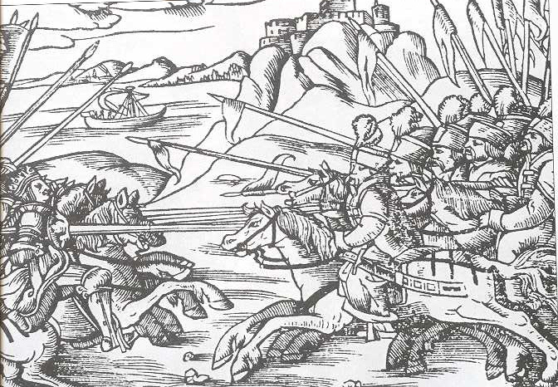
Les origines de hussards hongrois
une cavalerie de ligne semi-lourde à la fin du Moyen-Age

Slide 4
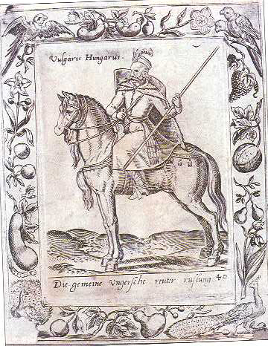
Contacts avec les cavaliers ottomans

Slide 5
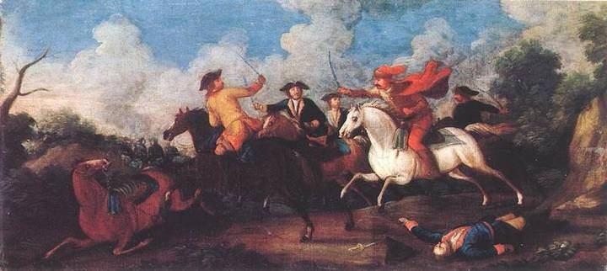
Les guerres contre les Habsbourg

Slide 6
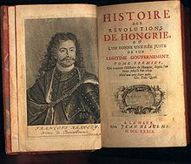
Les hussards de la guerre d’indépendance hongroise et son influence en France (1703-1711)

Slide 7
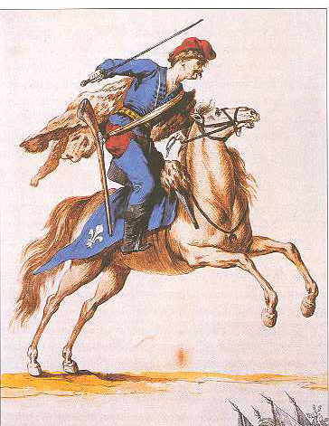
Les premiers hussards au service de la France
Quelques unités vers 1630
1692 Corneberg
1705 Verseilles (jusqu’en 1716)
1706 Saint-Geniès – Ráttky puis
Lynden (jusqu’en 1756)
1720 Berchény -

Slide 8
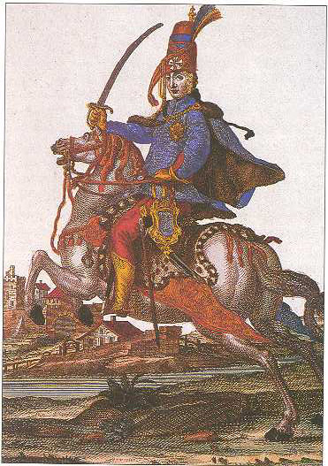
L’âge d’or (1720-1748)
1735 Esterhazy (David, Turpin,
Chamborant)
1743 Pollereczky (jusqu’en 1758)
1743 Beausobre
1743 Raugrave
1745 Ferrary

Slide 9
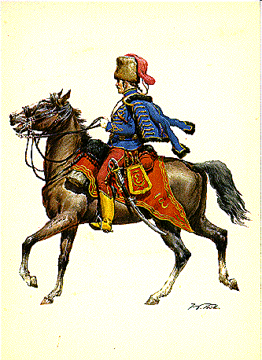
La seconde moitié du XVIIIe siècle
1758 Royal-Nassau
1764 Esterhazy
1776 Conflans
1779 Colonel-Général
1783 Lauzun

Slide 10
La proportion des Hongrois dans le régiment Berchény (1722-1776)
- Hongrois = noir
- tout le régiment = blanc

Slide 11
Textes sur la tactique militaire des hussards
Mémoires infanterie et troupes légères (1756−1791) de Chamborant (série 1M 1721)
Instruction relativement à la guerre sur le service des hussards à la guerre (1788, série 1M 1726)
Mémoires de Turpin de Crissé (série 1M 1731)
Instructions du comte d’Esterhazy sur la petite guerre (série 1M 1735)

Slide 12
Le comte Ladislas Bercsényi (1689-1778)

Slide 14
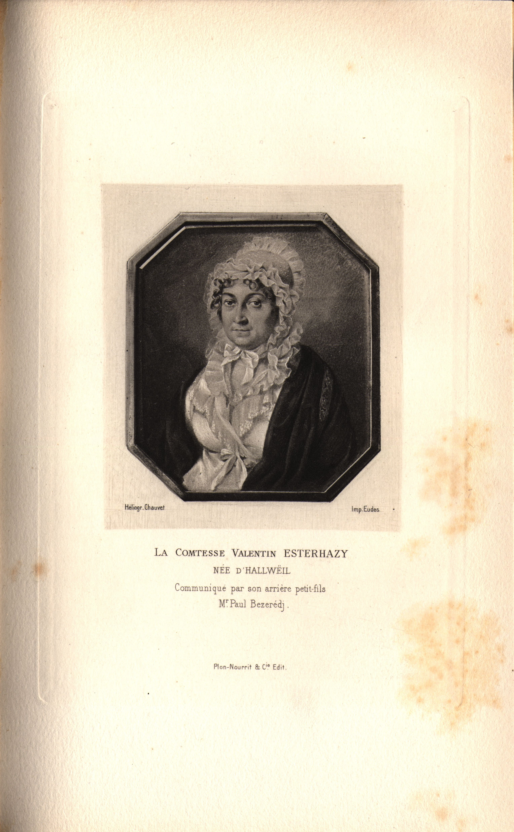
Ladislas Valentin Esterhazy et sa femme

Slide 15
Manuscrits sur l’histoire des hussards
Mémoire sur la guerre de l’abbé Perau (série 1M 973)
Mémoire du chevalier de Chabo de la Serre sur la cavalerie (série M1 1730)
Histoire des hussards par l’abbé Staub (série 1M 1858)
Mémoire historique sur les hussards (anonyme 1755, série 1 M 1726 )

Slide 16
Sources d’histoire sociale
Les mariages des officiers hongrois – les familles franco-hongroises
Les acquisitions patrimoniales
Les réseaux sociaux des Hongrois en France
Identités nationales
Intégration sociale

Slide 17
Tableau I Quelques mariages de la première génération
Nom du mari | Nom de l'épouse | Date | Valeur de la dot | Origine de l'épouse
BERCSÉNYI László | GIRARD DE WIET, Anne-C. | 1726 | néant | noblesse militaire (Alsace)
BESZTERCZEY Pál | JACOBS, Marguerite | ? | ? | roture (Lorraine)
DESSÖFFY Miklós | OGIER DE VILLIER, Marie | 1718 | ? | noblesse (Lorraine)
DESSÖFFY Bálint | DE KLEINHOLTZ, Marie-Louise | 1723 | ? | noblesse militaire (Lorraine)
ESTERHAZY Bálint J. | NOUGAREDE DE LA GARDE, Phil. | 1740 | 10000 livres | noblesse militaire (Cévennes)
NYESTE János | DE PELUET, Catherine | vers 1748 | ? | noblesse (Lorraine)
PALUGYAY Gábor | COINTEL DE FILAIN, Louise | vers 1755 | ? | noblesse (Alsace)
POLLERECZKY András | DE HASSELT, Françoise M. | 1736 | 24000 livres | noblesse (Alsace)
POLLERECZKY Mátyás | ZORN DE BULACH, Octavie | ? | ? | noblesse militaire (Alsace)
SZILAGYI Károly M. | NACQUARD Thérèse M. | ? | ? | roture (père médecin, ?)
TOTH András | PESSELIER, Marie-Ernestine | vers 1730 | ? | noblesse (Marne)

Slide 18
Tableau II Quelques mariages de la deuxième génération
Nom du mari | Nom de l'épouse | Date du mariage | Valeur de la dot | Origine de la femme
BERCHÉNY, F. Nicolas de | BERTHELOT DE BAYE, Agnès V. | 1757 | 100000 livres | noblesse de la cour
BERCHÉNY F. Antoine de | PANGE Anne Louise A. de | 1769 | ? | noblesse de la cour
Ibidem. | SANTO DOMINGO, Prudence Th. de | 1777 | ? | noblesse de la cour
DESSOFFY, Philippe | SARINSMING, Marie M. M. de | 1748 | ? | noblesse (Alsace)
DESSOFFY, Charles | HELLOT DE VIDAME, Marie | 1747 | ? | noblesse (Lorraine)
ESTERHAZY, Ladislas V. | D'HALLWEYL, Ursule | 1784 | 400000 livres | noblesse mili-taire (Suisse)
POLLERECZKY, Jean L. | D'HAUSEN, Antoinette | 1772 | ? | noblesse (Alsace)
POLLERECZKY, François A. | DE TREVET, Pierre Thérèse | 1766 | ? | noblesse mili-taire (Évreux)
SZOMBATHELY, François A. | STOUHLEN, Françoise | ? | ? | famille bour-geoise(Alsace)
TOTT, François de | RAMBAUD Marie de | 1754 | ? | noblesse (Lyon)

Slide 20
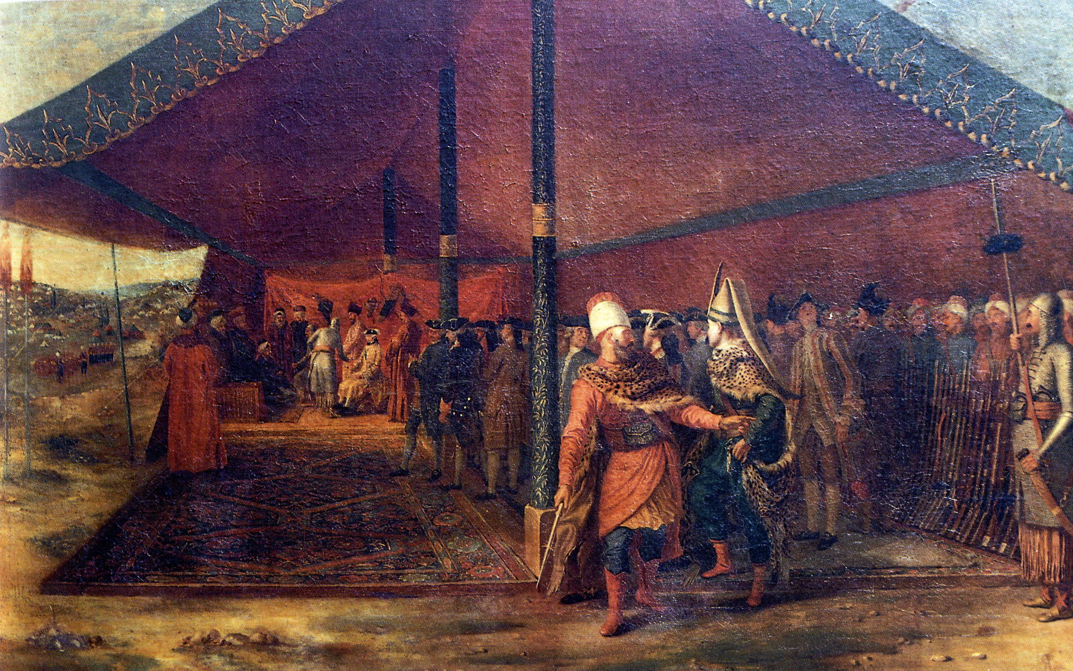
Un cas spécifique: la mission du baron de Tott en Turquie en 1768-1774

Slide 21
La production littéraire des Hongrois
Mémoires (Berchény, Tott, Esterhazy, Benyovszky)
Traités militaires (L.-M. Jeney, Szilágyi, Berchény, Tott, Esterhazy)
Poèmes (Dessoffy, Esterhazy)

Slide 22
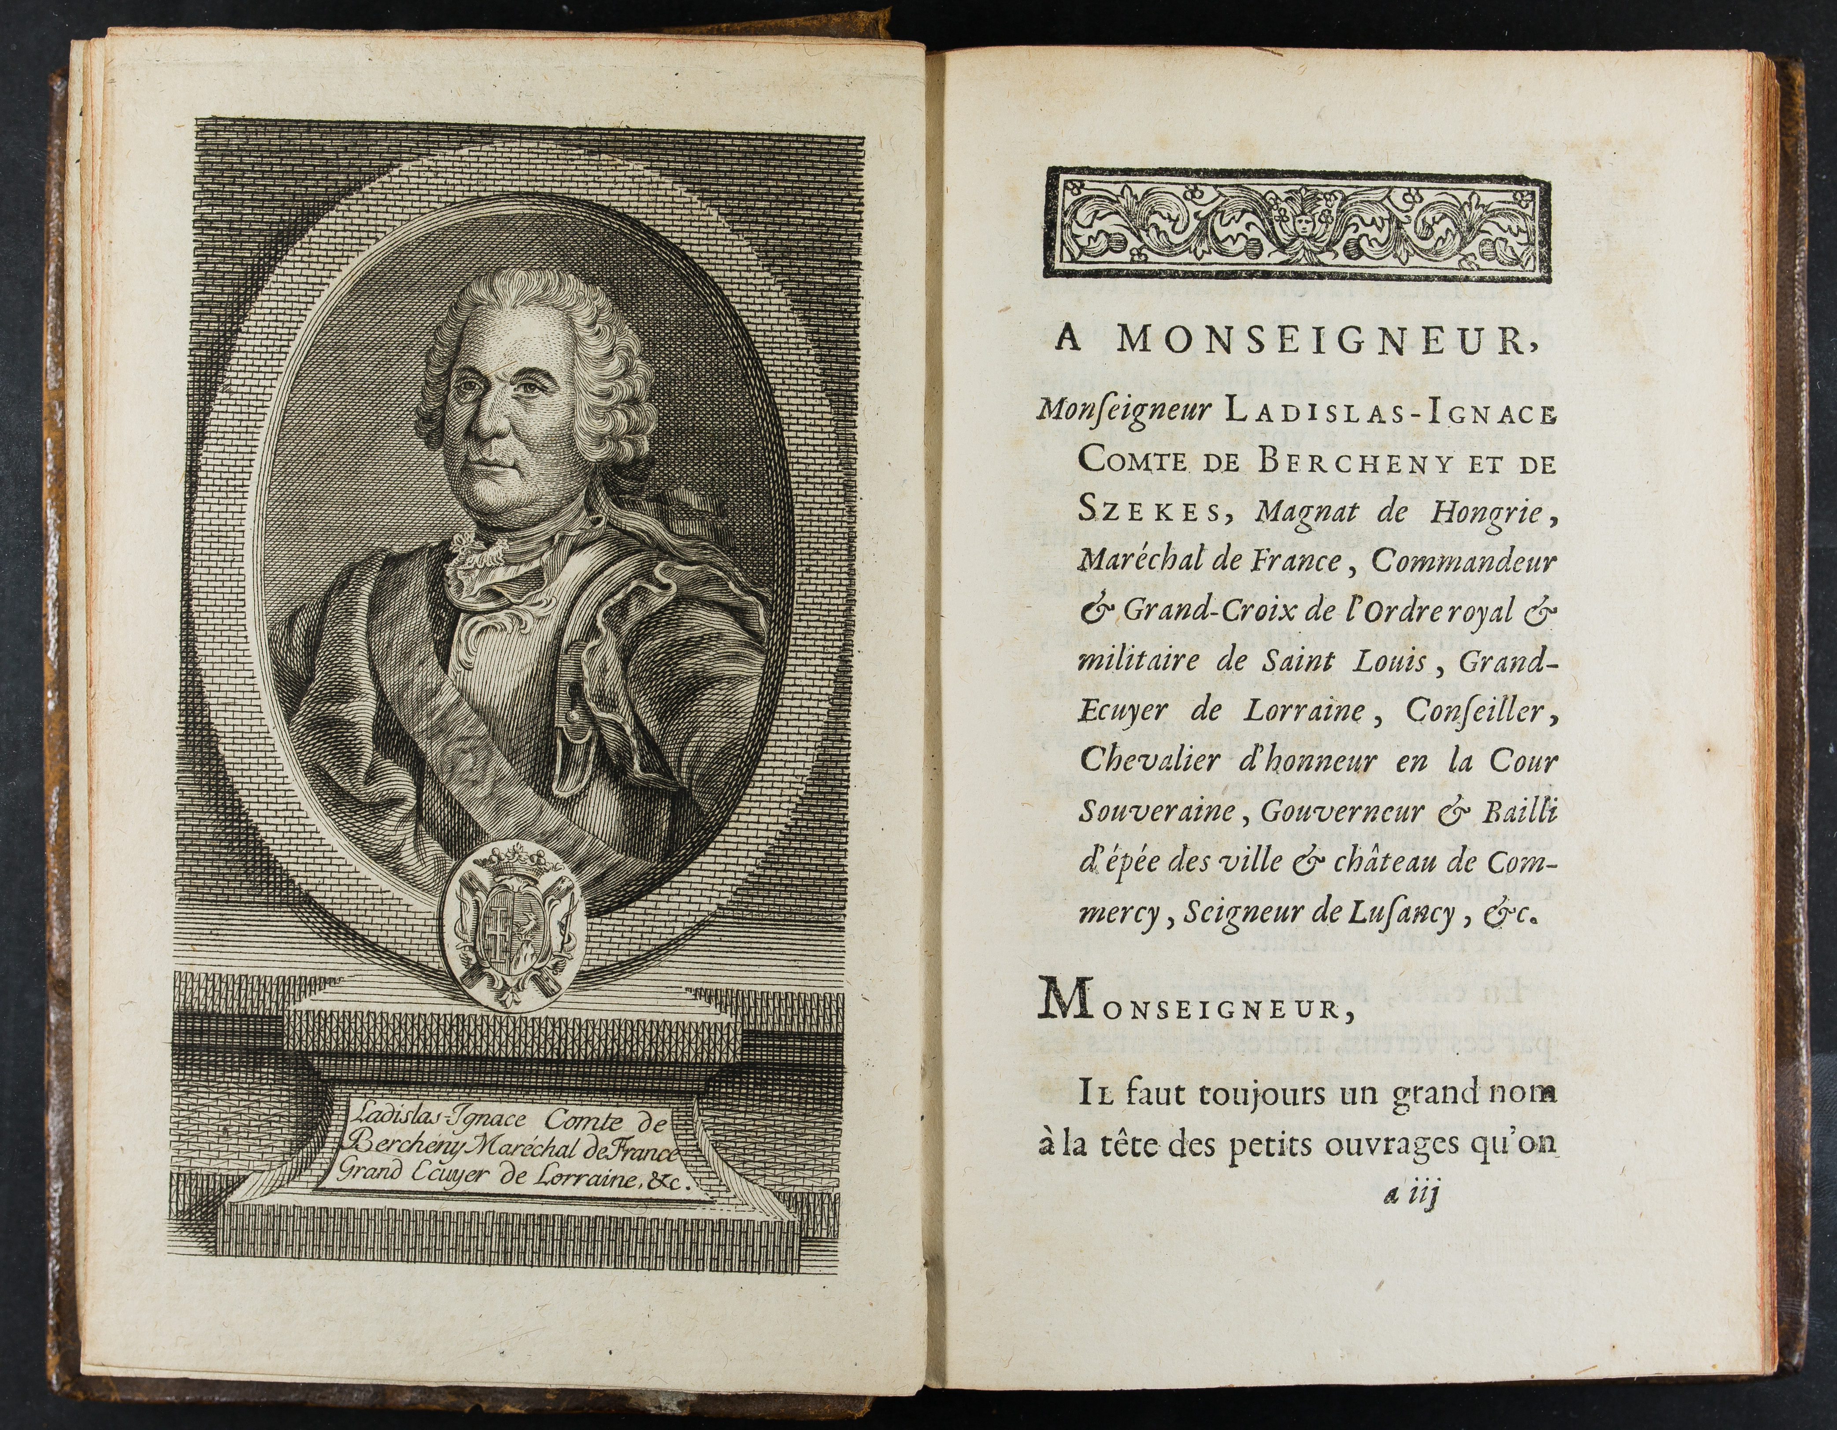
Les sources consultées
Service Historique de la Défense (série A Constantinople)
Archives Diplomatiques de La Courneuve (CP, MD)
BNF (série Ms Fr)
OSZKK (série Ms)
BU de Poitiers (archives d’Argenson)
Haus-, Hof- und Staatsarchiv (Wien) Staatenabteilungen Türkei I - Turcica etc.
Notes:
Le politique vertueux. Le portrait du comte Ladislas Berchény par un conseiller du roi Stanislas

Slide 23
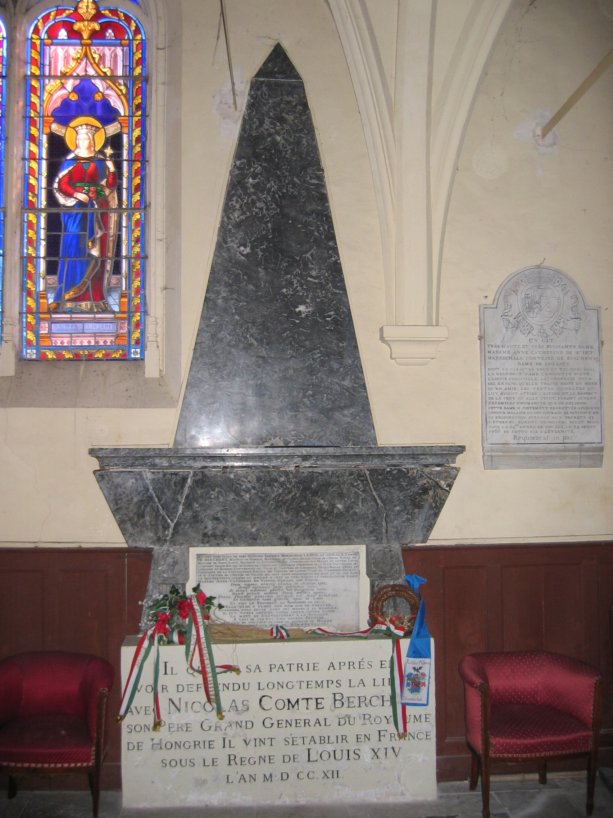
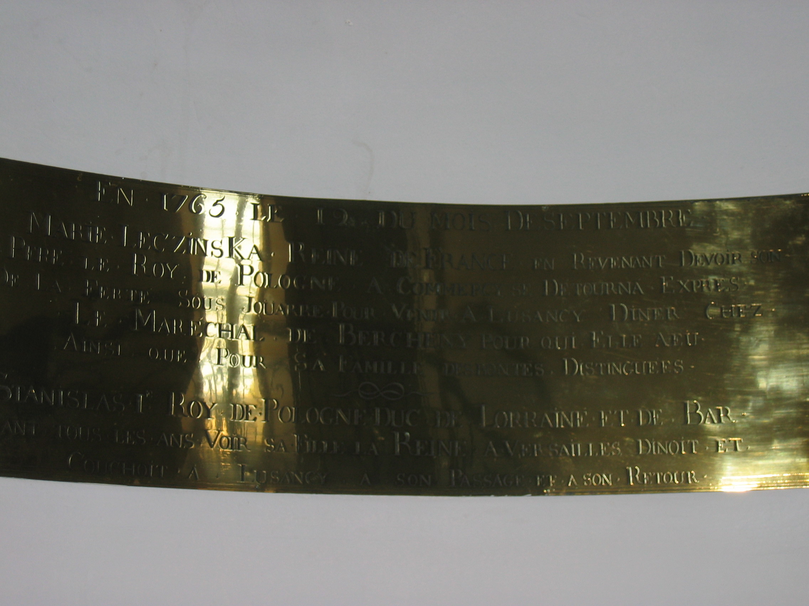
Luzancy, un lieu de mémoire

Slide 24
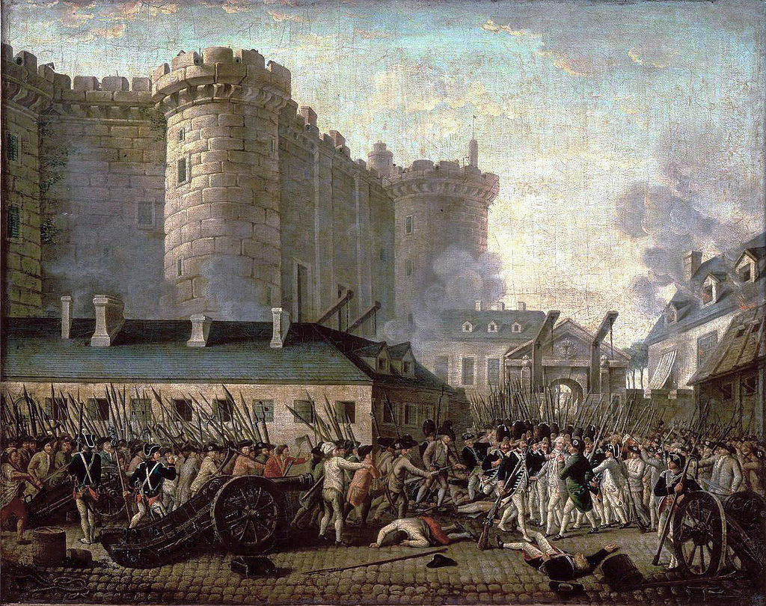
Les régiments de hussards pendant la Révolution

Slide 25
Merci pour votre attention! Köszönöm szépen!

